Slide 1
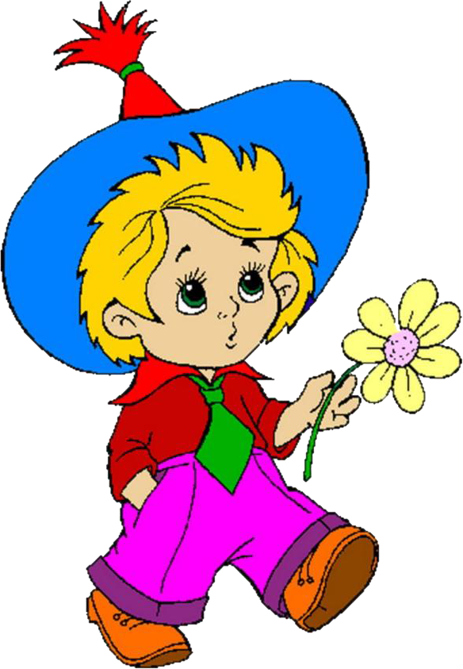
Луговые цветы
в загадках

Slide 2
Помогите Незнайке узнать цветы. Луговые цветы, которые радуют нас все лето.

Slide 3
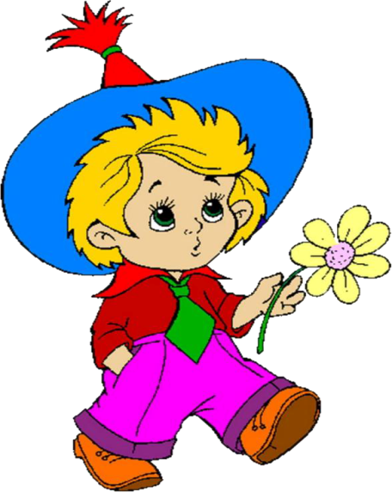
В детстве - с жёлтой головой,
В юности - совсем седой,
А вот старым - не бывает,
Пухом белым - улетает!

Slide 4
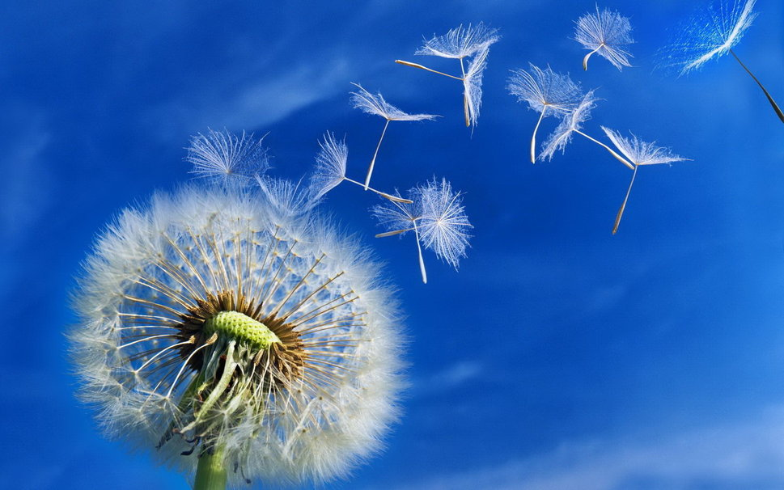
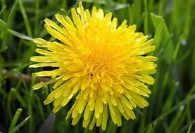
одуванчик

Slide 5
Пекут с ним булки и рулеты,
Так даже названы конфеты,
Цветочек, как варёный рак.
Узнали? Это - красный …

Slide 6
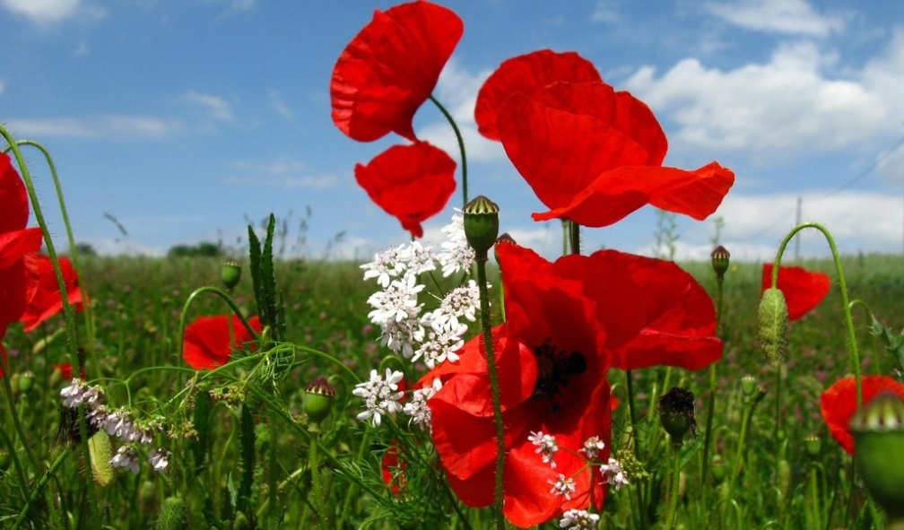
мак

Slide 7
Я знаменита не цветами, А необычными листами: То твердыми, холодными, То мягкими и теплыми.

Slide 8
Мать - и - мачеха

Slide 9
На цветах в саду гадали
Лепесточки обрывали.
Белый-белый лепесточек,
Желто-беленький цветочек.
Любит ли Наташу Сашка
Расскажи цветок-…

Slide 10
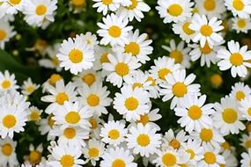
ромашка

Slide 11
У лесного ручейка,
Неприметна, неярка –
Голубой цветок-малютка –
Распустилась ...

Slide 12
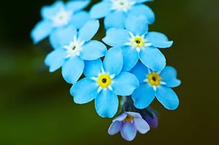
незабудка

Slide 13
Растет на поляне, растет в огороде. Он с виду тихоня и слабенький, вроде. Но если на поле рукою махнуть, Появится сразу же желтый салют.

Slide 14
лютик

Slide 15
Синим глазом подмигнёт,
Он в полях во ржи растёт.
Яркий, как звезда цветок.
Что же это?

Slide 16
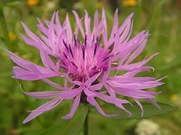
василёк

Slide 17
На лугах, полях растёт
Цветом розовым цветёт,
Заварить им можно чай.
Ты мне быстро отвечай!
Что за травка? –

Slide 18
Иван - чай

Slide 19
По названью синий цветик
должен во поле звенеть.
Вам его случалось встретить.
А услышать звон суметь?
Нет? И мне не удавалось,
значит, цветик не звенит.
Отгадать лишь нам осталось,
как название звучит.

Slide 20
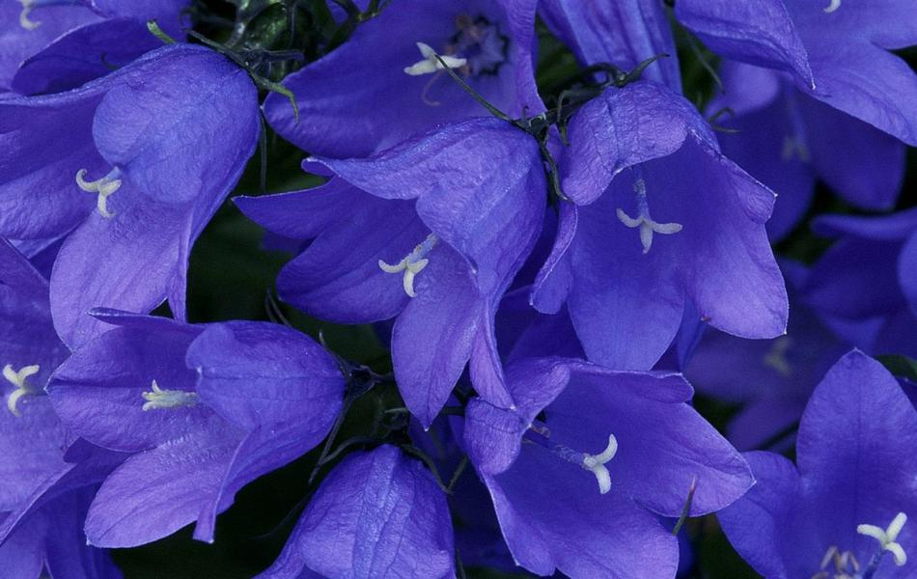
колокольчик

Slide 21
Лист - трилистник, словно веер
Тонкий гибкий стебелёк,
Шапка красная - цветок
Сладкий в тех цветочках сок
Шмель летит за ним на …

Slide 22
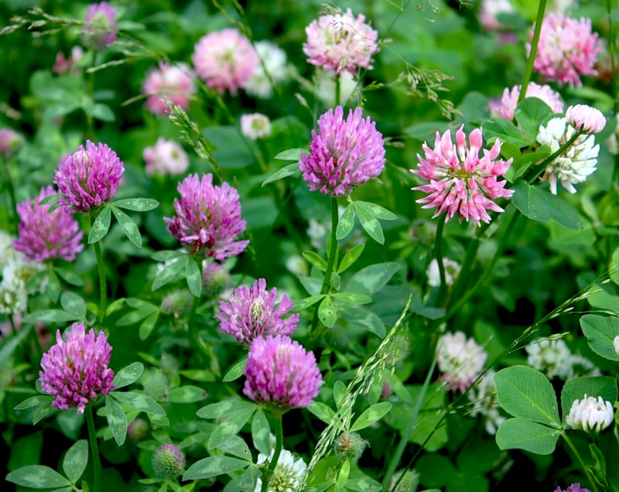
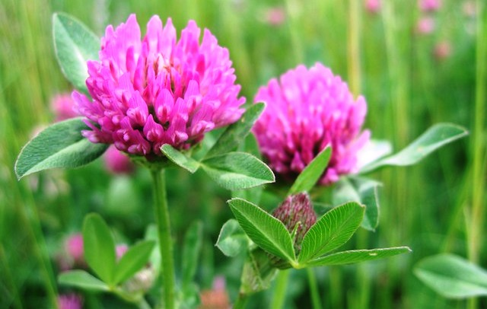
клевер

